Slide 1
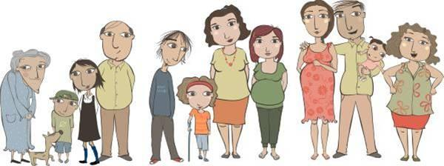
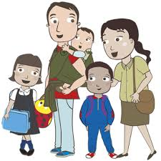
TALLER DE CONTENCIÓN EMOCIONAL
“GUÍA PARA APOYAR A NIÑOS Y NIÑAS, FRENTE A LA SITUACIÓN ACTUAL DE PANDEMIA .

Slide 5
